Slide 1



Slide 2

Chia sẻ
Về những bài hát ru mẹ đã hát cho mình nghe

Slide 3
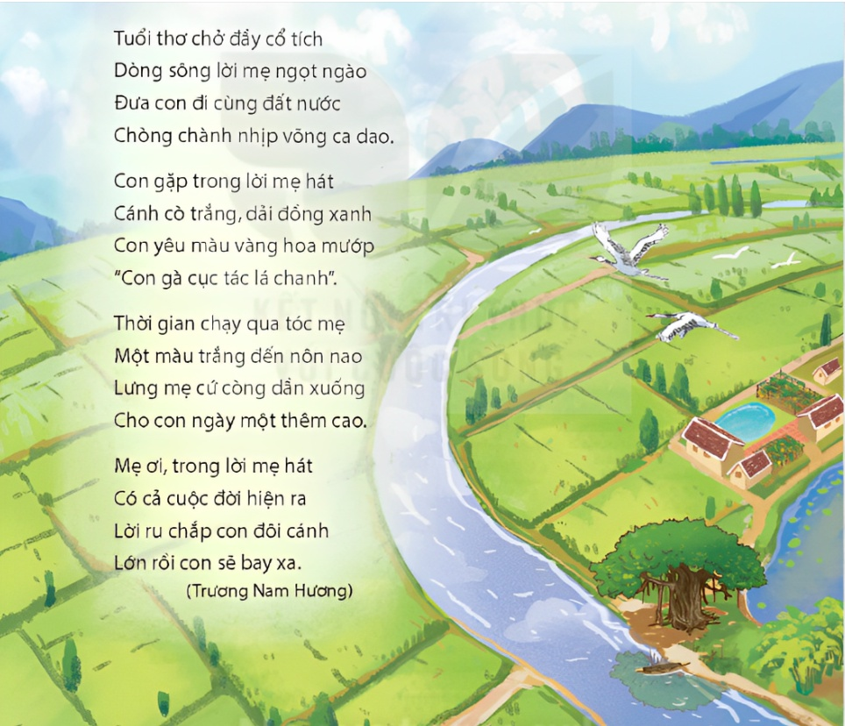


Tuổi thơ chở đầy cổ tích
Dòng sông lời mẹ ngọt ngào
Đưa con đi cùng đất nước
Chòng chành nhịp võng ca dao.
Con gặp trong lời mẹ hát
Cánh cò trắng, dải đồng xanh
Con yêu màu vàng hoa mướp
“Con gà cục tác lá chanh".
Thời gian chạy qua tóc mẹ
Một màu trắng đến nôn nao
Lưng mẹ cứ còng dần xuống
Cho con ngày một thêm cao.
Mẹ ơi, trong lời mẹ hát
Có cả cuộc đời hiện ra
Lời ru chắp con đôi cánh
Lớn rồi con sẽ bay xa.
(Trương Nam Hương)
Trương Nam Hương

Slide 4


Slide 5
Tuổi thơ chở đầy cổ tích
Dòng sông lời mẹ ngọt ngào
Đưa con đi cùng đất nước
Chòng chành nhịp võng ca dao.
Con gặp trong lời mẹ hát
Cánh cò trắng, dải đồng xanh
Con yêu màu vàng hoa mướp
“Con gà cục tác lá chanh".
Thời gian chạy qua tóc mẹ
Một màu trắng đến nôn nao
Lưng mẹ cứ còng dần xuống
Cho con ngày một thêm cao.
Mẹ ơi, trong lời mẹ hát
Có cả cuộc đời hiện ra
Lời ru chắp con đôi cánh
Lớn rồi con sẽ bay xa.
(Trương Nam Hương)

Slide 6
1
Tuổi thơ chở đầy cổ tích
Dòng sông lời mẹ ngọt ngào
Đưa con đi cùng đất nước
Chòng chành nhịp võng ca dao.
Con gặp trong lời mẹ hát
Cánh cò trắng, dải đồng xanh
Con yêu màu vàng hoa mướp
“Con gà cục tác lá chanh".
Thời gian chạy qua tóc mẹ
Một màu trắng đến nôn nao
Lưng mẹ cứ còng dần xuống
Cho con ngày một thêm cao.
Mẹ ơi, trong lời mẹ hát
Có cả cuộc đời hiện ra
Lời ru chắp con đôi cánh
Lớn rồi con sẽ bay xa.
(Trương Nam Hương)
2
3
4

Slide 7

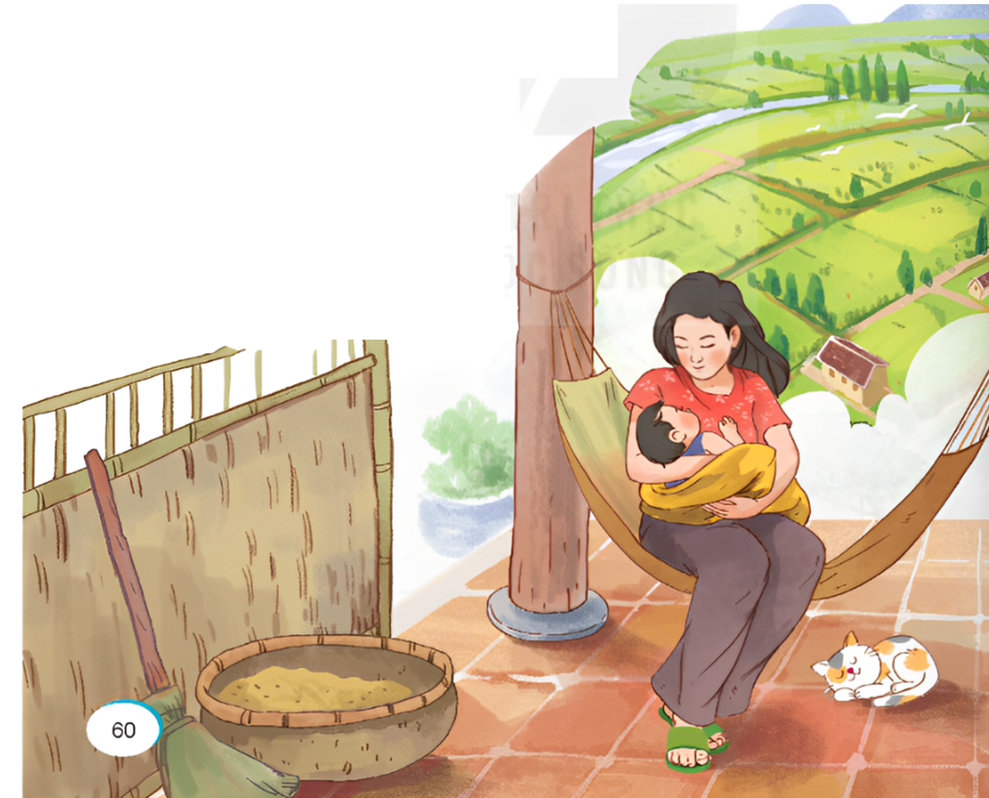
chòng chành
võng
nôn nao

Slide 8
chòng chành
Trạng thái nghiêng qua nghiêng lại,
không giữ được thăng bằng.

Slide 9


nôn nao
Trạng thái xao động
trong tình cảm khi đang
nhớ đến điều gì nó

Slide 10

Con gặp/ trong lời mẹ hát
Cánh cò trắng,/ dải đồng xanh
Con yêu/ màu vàng hoa mướp
“Con gà /cục tác lá chanh".
Thời gian/ chạy qua tóc mẹ
Một màu trắng /đến nôn nao
Lưng mẹ/ cứ còng dần xuống
Cho con/ ngày một /thêm cao.

Slide 11

Tuổi thơ chở đầy cổ tích
Dòng sông lời mẹ ngọt ngào
Đưa con đi cùng đất nước
Chòng chành nhịp võng ca dao.
Con gặp trong lời mẹ hát
Cánh cò trắng, dải đồng xanh
Con yêu màu vàng hoa mướp
“Con gà cục tác lá chanh".
Thời gian chạy qua tóc mẹ
Một màu trắng đến nôn nao
Lưng mẹ cứ còng dần xuống
Cho con ngày một thêm cao.
Mẹ ơi, trong lời mẹ hát
Có cả cuộc đời hiện ra
Lời ru chắp con đôi cánh
Lớn rồi con sẽ bay xa.
(Trương Nam Hương)

Slide 12

1
Tuổi thơ chở đầy cổ tích
Dòng sông lời mẹ ngọt ngào
Đưa con đi cùng đất nước
Chòng chành nhịp võng ca dao.
Con gặp trong lời mẹ hát
Cánh cò trắng, dải đồng xanh
Con yêu màu vàng hoa mướp
“Con gà cục tác lá chanh".
Thời gian chạy qua tóc mẹ
Một màu trắng đến nôn nao
Lưng mẹ cứ còng dần xuống
Cho con ngày một thêm cao.
Mẹ ơi, trong lời mẹ hát
Có cả cuộc đời hiện ra
Lời ru chắp con đôi cánh
Lớn rồi con sẽ bay xa.
(Trương Nam Hương)
2
3
4

Slide 13


Slide 14



GIÚP MẸ
DỌN NHÀ
GIÚP MẸ
DỌN NHÀ

Slide 15
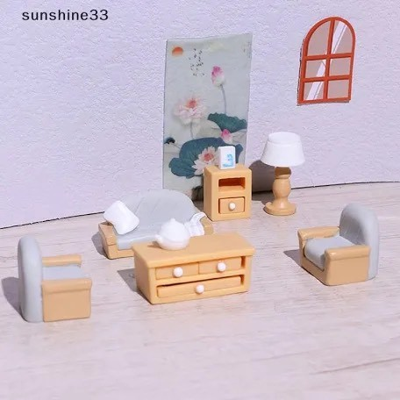









Notes:
GV mời HS nhận xét căn phòng: đồ chơi vứt bề bộn giữa nha.
Dẫn dắt: chúng ta cùng dọn dẹp phòng khách bằng cách trả lời tốt các thử thách để đồ chơi vào giỏ

Slide 16
Khổ thơ nào cho thấy ngay từ thuở ấu thơ, bạn nhỏ đã được nghe mẹ kể chuyện cổ tích, hát ru những bài ca dao?
Tuổi thơ chở đầy cổ tích
Dòng sông lời mẹ ngọt ngào
Đưa con đi cùng đất nước
Chòng chành nhịp võng ca dao.

Slide 17

Tìm những hình ảnh đẹp, gần gũi được gợi ra từ lời hát ru của mẹ.
Con gặp trong lời mẹ hát
Cánh cò trắng, dải đồng xanh
Con yêu màu vàng hoa mướp
“Con gà cục tác lá chanh".

Slide 18
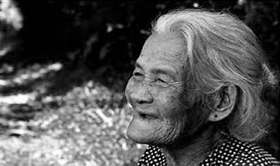
Thời gian chạy qua tóc mẹ
Một màu trắng đến nôn nao
Lưng mẹ cứ còng dần xuống
Cho con ngày một thêm cao.

Slide 19


Dựa theo nội dung khổ thơ thứ tư, đóng vai bạn nhỏ để nói lời tâm sự với mẹ.
Mẹ ơi, trong lời mẹ hát
Có cả cuộc đời hiện ra
Lời ru chắp con đôi cánh
Lớn rồi con sẽ bay xa.
Lời ru chắp con đôi cánh

Slide 20
Tuổi thơ chở đầy cổ tích
Dòng sông lời mẹ ngọt ngào
Đưa con đi cùng đất nước
Chòng chành nhịp võng ca dao.
Con gặp trong lời mẹ hát
Cánh cò trắng, dải đồng xanh
Con yêu màu vàng hoa mướp
“Con gà cục tác lá chanh".
Thời gian chạy qua tóc mẹ
Một màu trắng đến nôn nao
Lưng mẹ cứ còng dần xuống
Cho con ngày một thêm cao.
Mẹ ơi, trong lời mẹ hát
Có cả cuộc đời hiện ra
Lời ru chắp con đôi cánh
Lớn rồi con sẽ bay xa.
(Trương Nam Hương)
Câu 5:
Theo em, bài thơ Trong lời mẹ hát muốn nói về điều gì?
A. Những kỉ niệm thân thương thời thơ ấu
B. Lòng biết ơn đối với cha mẹ
C. Vẻ đẹp và ý nghĩa của những bài hát ru

Slide 21
Cảm ơn các bạn đã giúp tớ dọn dẹp phòng sạch nhé!

Slide 22
Tìm những câu ca dao/ tục ngữ
nói về tình mẫu tử

Slide 23

- Đọc đúng và diễn cảm bài thơ Trong lời mẹ hát. Biết nhấn giọng vào những từ ngữ thể hiện tình cảm, cảm xúc của bạn nhỏ đối với người mẹ của mình.
- Nhận biết được vẽ đẹp, ý nghĩa của lời mẹ ru đối với cuộc đời người con. Lòng biết ơn của người con đối với mẹ. Hiểu điều tác giả muốn nói qua bài thơ.
- Hiểu và biết ơn công lao của cha mẹ hay người nuôi dưỡng, dạy dỗ mình. Hiểu ý nghĩa và trân trọng những bài hát ru của bà, của mẹ.

Slide 24


Slide 25

Khổ 1:
Tuổi thơ gắn với câu chuyện cổ tích mẹ kể, những câu ca dao mẹ ru.
Khổ 2:
Những hình ảnh thân thương hiện lên trong lời mẹ hát.
Sự vất vả, hi sinh thầm lặng của mẹ đã giúp con khôn lớn.
Khổ 3:
Lời hát của mẹ giúp con hiểu thêm cuộc đời, giúp con có thêm động lực để thực hiện những ước mơ.
Khổ 4:

